Slide 1
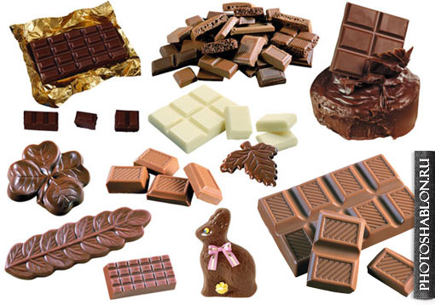
Проектная работа
«Из чего сделан шоколад?»
Руководитель: Иващенко Татьяна Анатольевна
Выполнила: Саловарова Вирсавия, 2 «Б» класс
МОУ ИРМО «Мамоновская СОШ»
2019г.

Slide 2
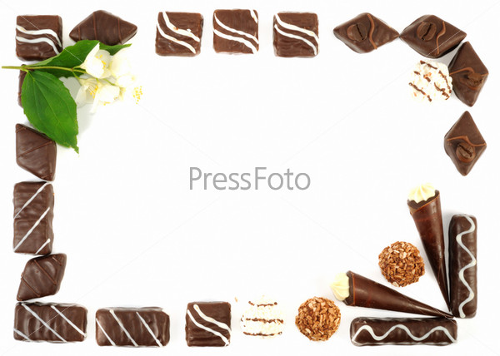
Актуальность
В магазинах большой выбор шоколада по вкусу и качеству. Шоколад есть белый, черный и молочный. С марципаном или джемом, с йогуртом или орехами, с солёным печеньем, мятой, перцем и множеством других начинок.
Есть даже специальный
шоколад для детей.

Slide 3
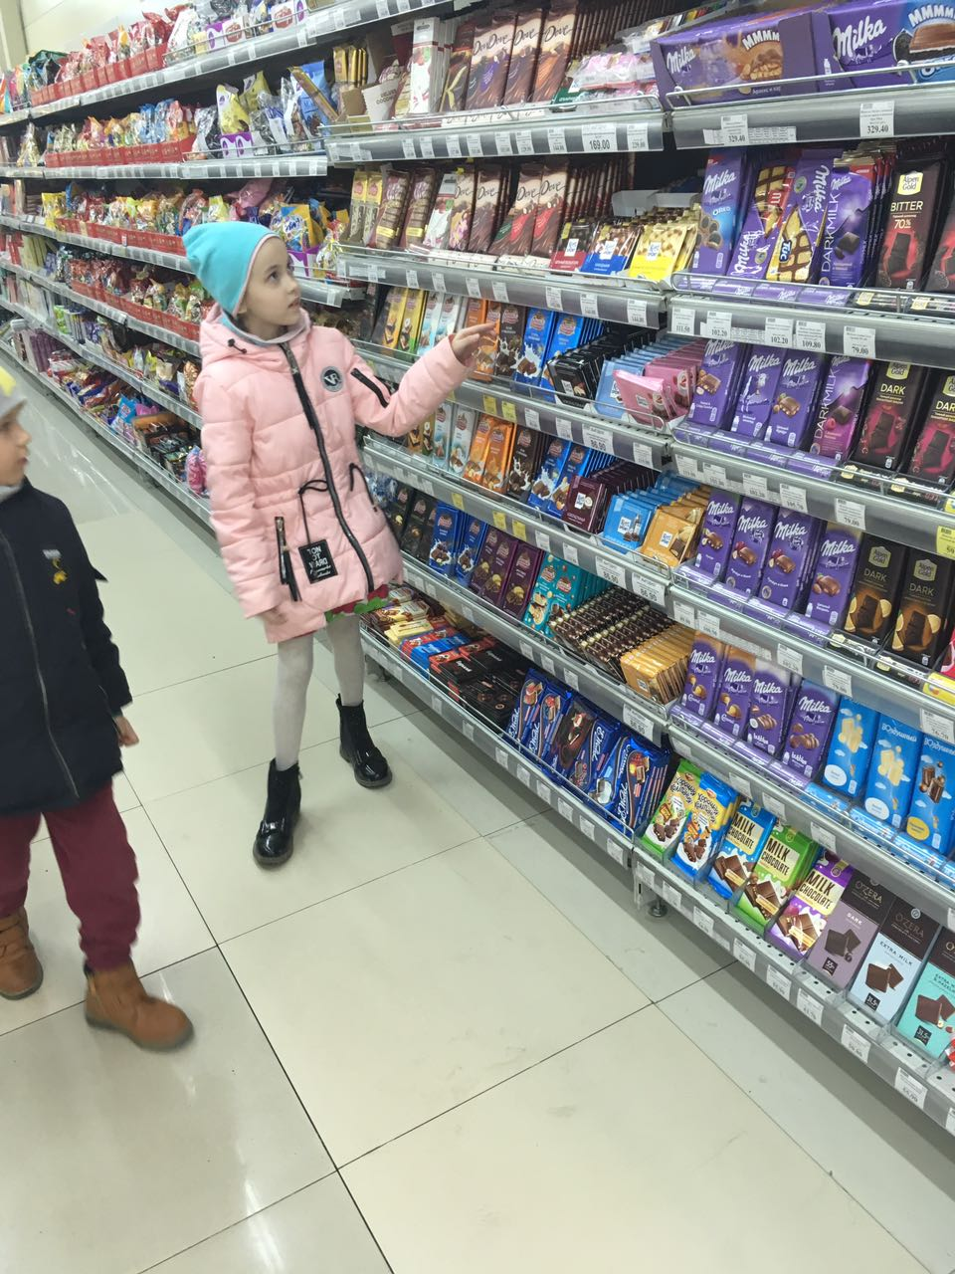
Проблема проекта
Как же разобраться что полезно, а что лучше не стоит пробовать?
Чем один шоколад отличается от другого?

Slide 4
Цель исследования:
узнать состав шоколада и его влияние на здоровье человека.
Задачи:
Прочитать литературу на заданную тему.
Изучить состав и виды шоколада.
Изучить влияние шоколада на организм человека.
Провести анкетирование учащихся.
Изготовить шоколад в домашних условиях.

Slide 5

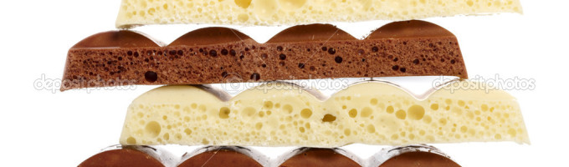
Гипотеза:
если знать состав шоколада и его свойства, то его можно приготовить самостоятельно и это поможет сберечь здоровье

Slide 6
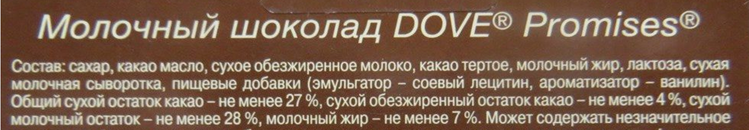
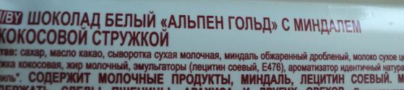
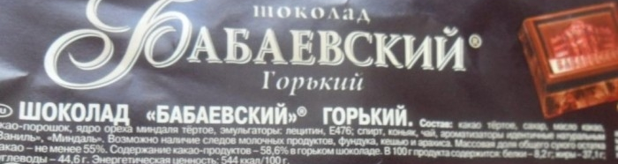
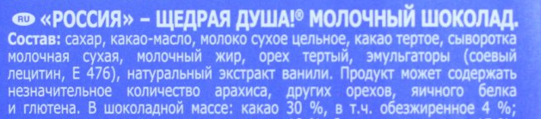
Состав шоколада

Slide 7
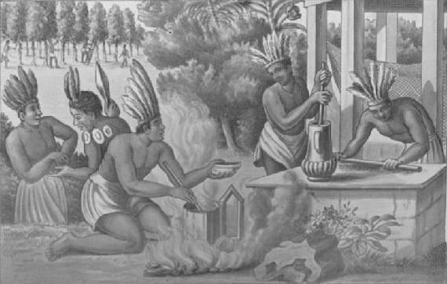
Откуда появился шоколад?
Шоколад делается из семян дерева какао. Слово «какао» употребляли с 400 года до н.э. до 100 года н.э. индейцы майя – представители одной из самых загадочных мировых цивилизаций.
У дерева какао есть и научное ботаническое название – Теоброма какао. Его дал в 1753 году шведский естествоиспытатель Карл Линней, что в переводе означает «пища богов».
В Европе первые какао-бобы появились благодаря Христофору Колумбу.

Slide 8
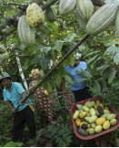
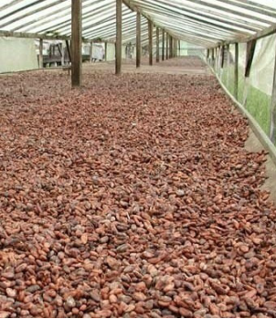
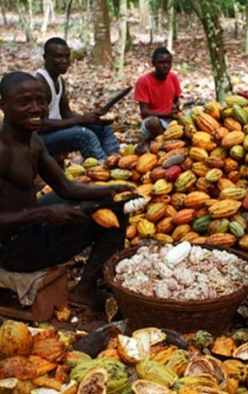
Процесс изготовления начинается на плантациях какао

Slide 9
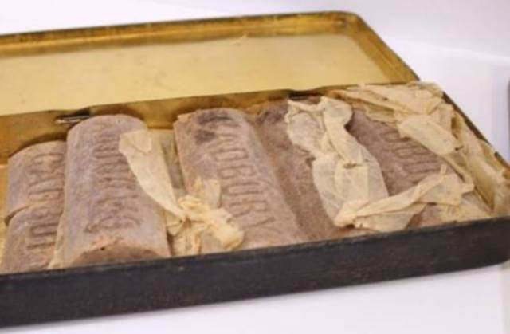
Начало эпохи плиточного шоколада
В 1819 году была создана первая в мире шоколадная плитка, что стало началом новой эпохи в истории шоколада.

Slide 10
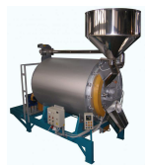



Процесс изготовления шоколада на фабрике
Обжарка семян
Дробильная машина
Пресс для выжимки масла
Жмых какао для какао порошка

Slide 11
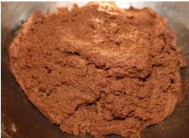
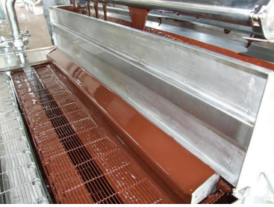
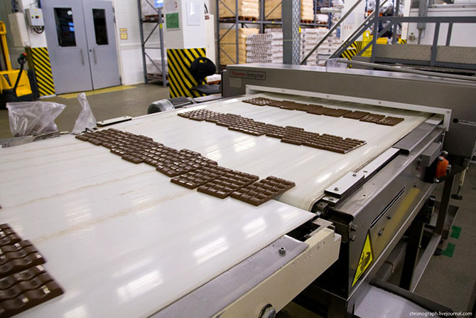
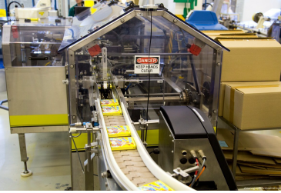
Процесс изготовления шоколада на фабрике
Готовая шоколадная масса
Станок для разогрева шоколада
Формирование
шоколадных плиток
Механизм для заворачивания
в обёртку шоколада

Slide 12
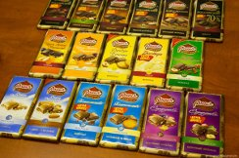
Виды шоколада
Один из важных показателей – содержание в шоколаде какао-бобов.
В горьком шоколаде более 60% какао-продуктов, в полугорьком (десертном) около 50%, то в молочном – лишь около 30%.
Чем выше содержание в шоколаде какао-бобов, тем выше его качество.
Поэтому горький – «настоящий» – шоколад считается наиболее уважаемым во всем мире.

Slide 13
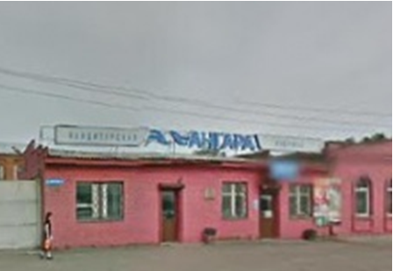
Где в Иркутске делают шоколад?
С помощью Интернет-ресурсов мне удалось выяснить, что шоколад в Иркутске не производят. Кондитерские фабрики в основном выпускают торты, печенье и другие мучные кондитерские изделия.
Кондитерская фабрика "Ангара", которая производит широкий ассортимент сладостей: мармелад, зефир, грильяж, конфеты.
Большую часть конфет и других сладостей, в том числе шоколад, в Иркутск привозят из других городов.
Так же в Иркутске есть небольшие кондитерские, которые предлагают изготовление маленьких плиточек шоколада, фигурки и медальки в обертке с вашим дизайном, логотипом

Slide 14
Анкетирование проведено в «МОУ ИРМО «Мамоновской СОШ» опрошено -51

Slide 15
Чем вреден шоколад?
Любой шоколад – это высококалорийный продукт, в нем содержится большое количество жиров (до 40 гр. на 100 гр. продукта). Помимо высокой калорийности, такое количество жиров, съеденных за раз, может привести к неполадкам в сердце.
Шоколад может приводить к появлению кариеса зубов при неумеренном его употреблении.

Slide 16
Чем полезен шоколад?
В шоколаде содержится целая кладовая минералов (железа, натрия, кальция, магния, калия и др.), а также витаминов группы В, PP.
Умеренное потребление шоколада препятствует образованию вредного холестерина, улучшает внимание, память, стимулирует работу нервной и сердечно-сосудистой систем.
Темный шоколад богат различными полезными веществами, которых нет в молочном и белом.

Slide 17
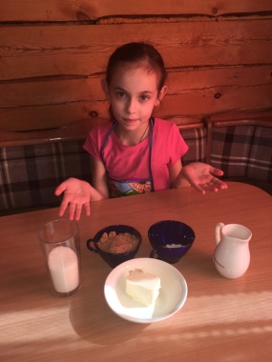
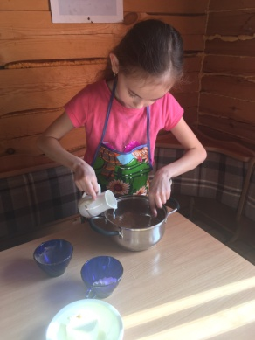
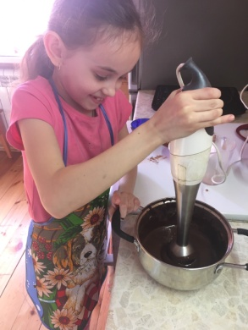
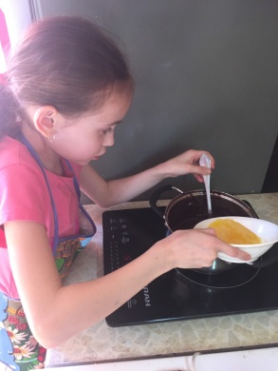
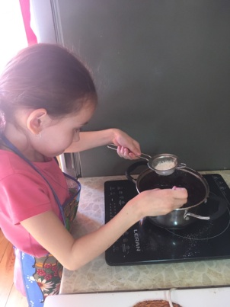
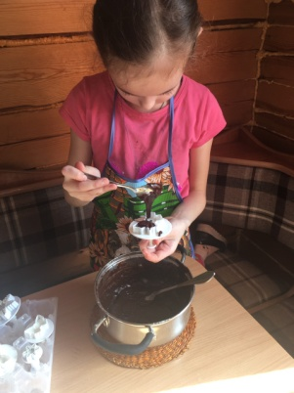
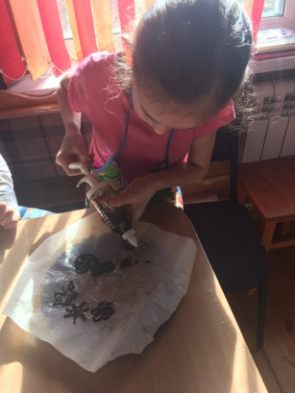
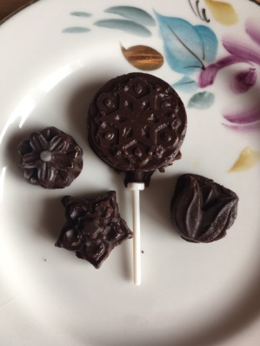
Собственный шоколад
Необходимые продукты: 100г какао, 100г сухого молока, 50г сливочного масла, 150г сахара,
50г воды.

Slide 18
Мои выводы по окончании проекта:
Шоколад – это не растение, в его составе главным являются плоды дерева какао – какао – бобы.
Приготовление шоколада очень сложное. В домашних условиях его можно приготовить, но нужно очень точно знать и соблюдать рецепт.
Употреблять шоколад в большом количестве вредно для здоровья.
Самый полезный из всех – это горький шоколад, так как в нем много какао и мало сахара.
Выдвинутая гипотеза полностью подтвердилась.

Slide 19
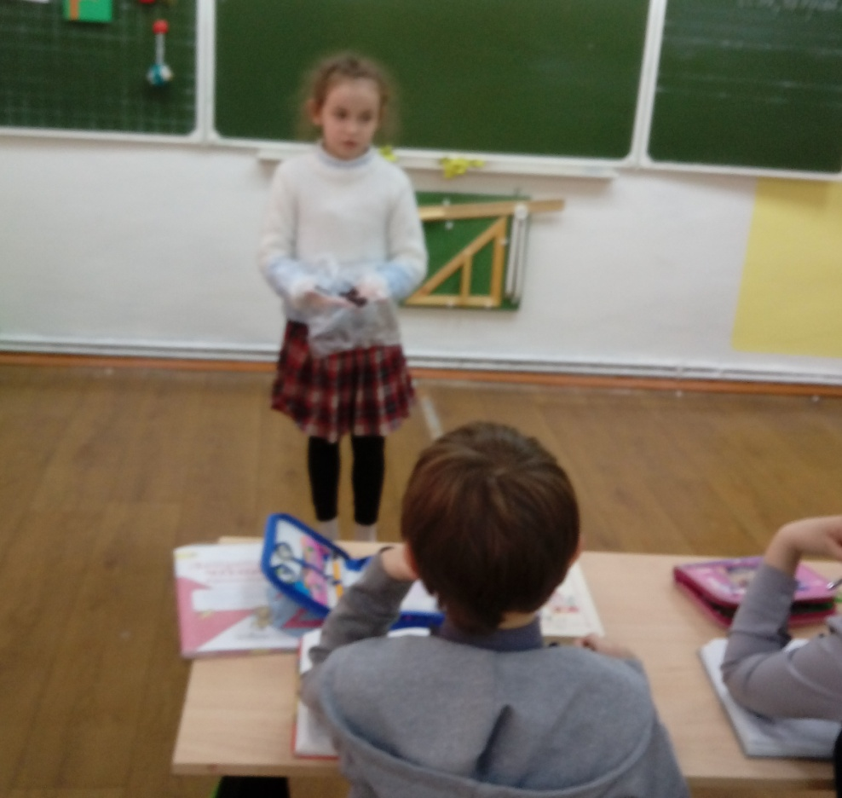
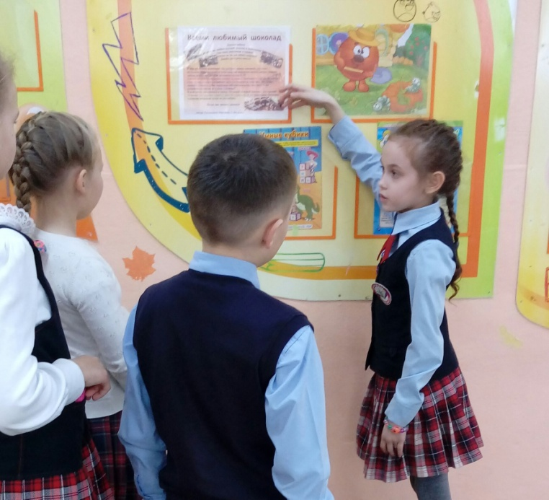
Выступление в классе
Теперь ребята знают, что любимое лакомство и взрослые, и дети должны употреблять его в меру. Тогда шоколад будет приносить пользу здоровью и отличное настроение!

Slide 20
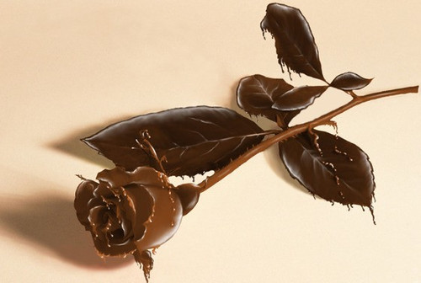
СПАСИБО
ЗА ВНИМАНИЕ!

